Slide 1

fǔ bá bǎ mǎ
bà pō fà fú
bǒ mǐ bò mà
pó mí fá mì

Slide 2
4. d t n l

Slide 3

n l

Slide 4
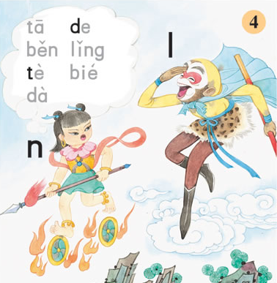

Slide 5
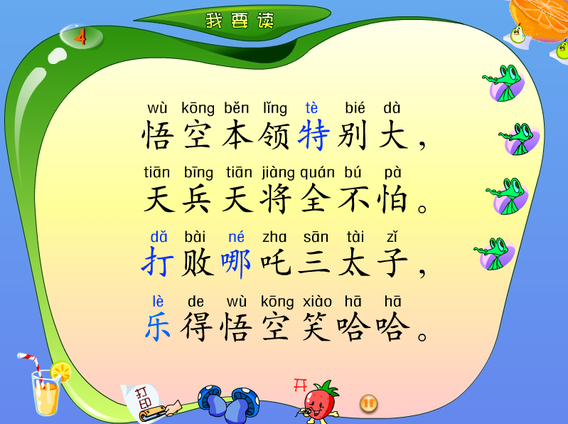

Slide 6

闹钟笔筒 ddd
左下半圆 ddd

Slide 7
辨一辨
d b
1 2

Slide 8

鱼儿跳舞 ttt

Slide 9
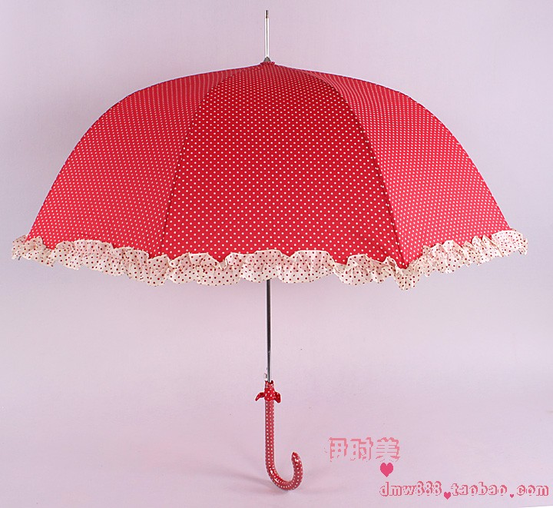

伞柄朝上t t t
t

Slide 10

f
t

Slide 11

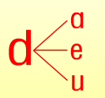
dā dá dǎ dà
dē dé dě dè
dū dú dǔ dù

Slide 12
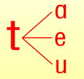
tū tú tǔ tù

Slide 13

dā dá dà tū
tǔ tù dé dú
dě dū tǎ tà
dǎ tú tè tě

Slide 14
四线三格

Slide 15
dā dá dà tū
tǔ tù dé dú
dě dū tǎ tà
dǎ tú tè tě

Slide 16

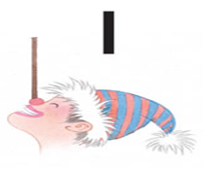
m

Slide 17
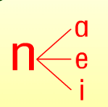
nā ná nǎ nà
nē né ně nè
nī ní nǐ nì

Slide 18
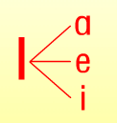
lā lá lǎ là
lē lé lě lè
lī lí lǐ lì

Slide 19


Slide 20


Slide 22
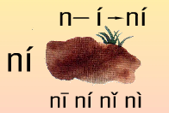

Slide 23
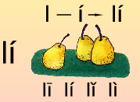

Slide 25

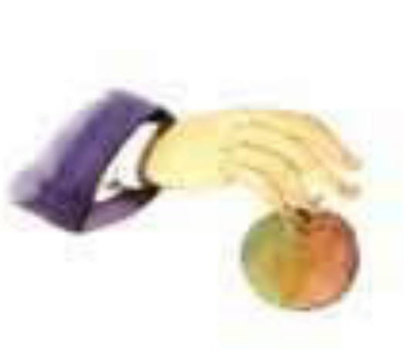


ná
tí
dú

Slide 26
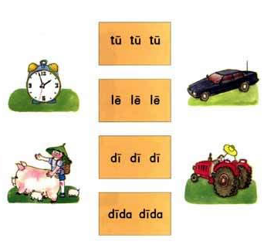

Slide 27
dǎ lǎ lì nī
lǚ nǐ lù nǚ
lī né nǔ lǔ

